Slide 1
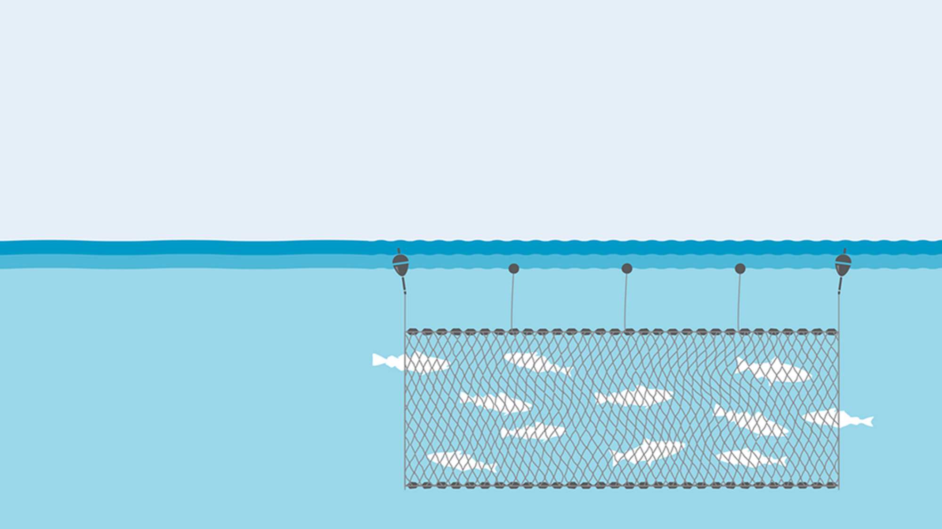
ALAT TANGKAP JARING INSANG (GILL NET)
PERTEMUAN 7
METODE PENANGKAPAN IKAN
Oleh:
La Ode Khairum Mastu, S.Pi., M.Si.
Program Studi Ilmu Perikanan
Institut Teknologi dan Bisnis Muhammadiyah Wakatobi

Slide 2
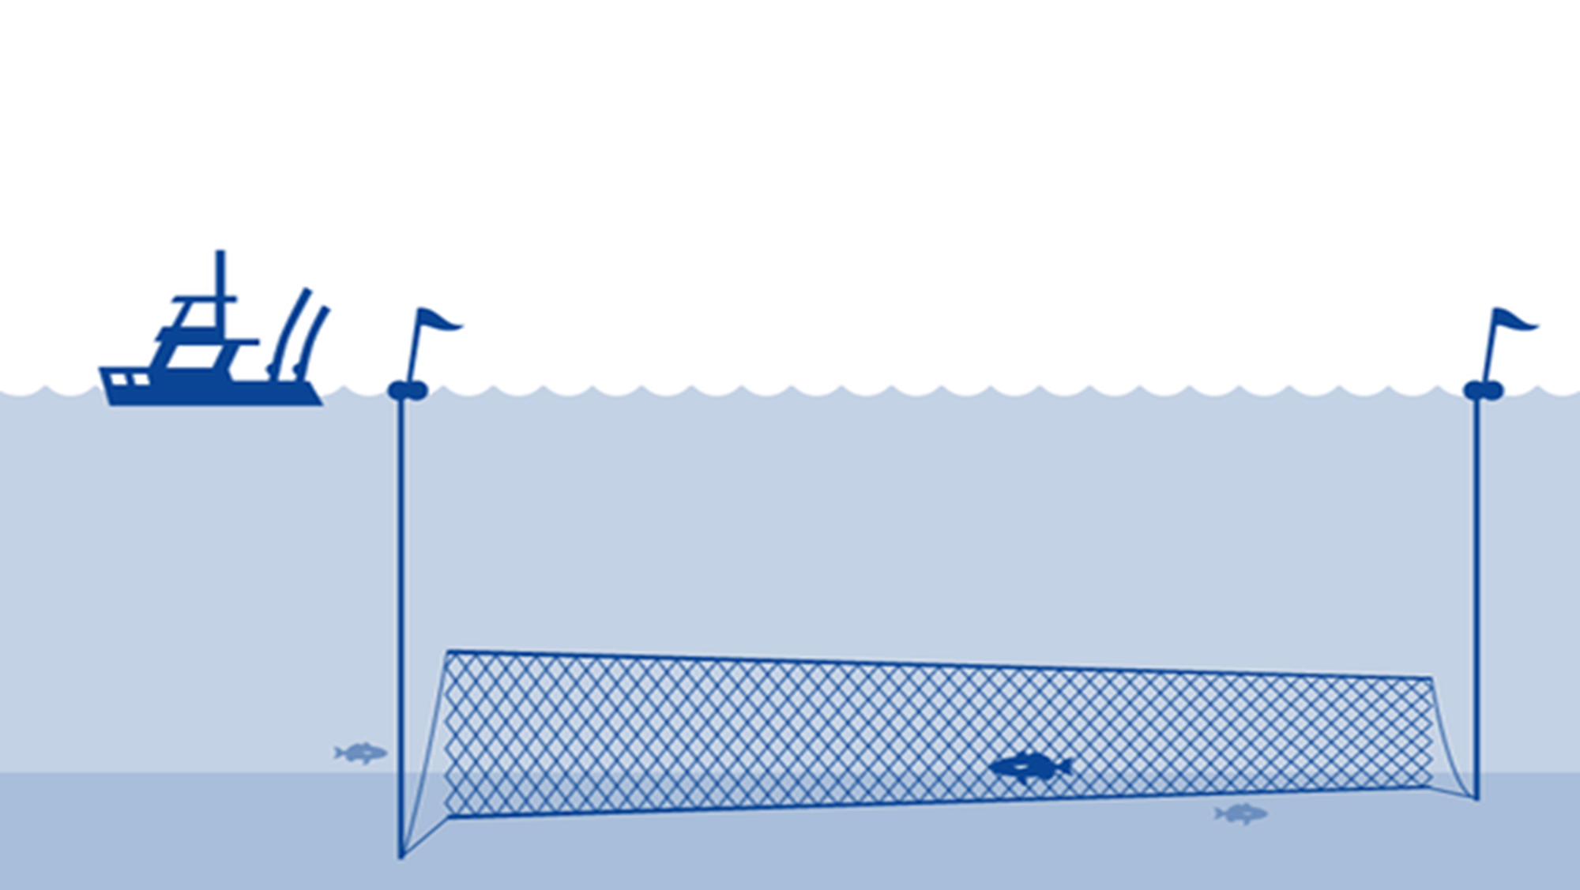
Outline:
Deskripsi Alat Tangkap Jaring Insang
Tahapan Pengoperasian Jaring Insang
Jenis Hasil Tangkapan Jaring Insang

Slide 4
DESKRIPSI ALAT TANGKAP JARING INSANG (GILL NET)

Slide 5
Deskripsi
Jaring Insang (Gill net) adalah jaring dengan bentuk empat persegi panjang, mempunyai mata jaring (mesh size) yang sama ukuranya pada seluruh jaring. Lebar jaring lebih pendek jika dibandingkan dengan panjangnya.
Penentuan lebar jaring didasarkan antara lain atas pertimbangan terhadap dalam swimming layer dari jenis ikan yang menjadi tujuan tangkapan, density dari gerombolan ikan dan lain sebagainya. Sedangkan untuk ukuran mata jaring (mesh size) yang digunakan disesuaikan dengan jenis dan ukuran ikan yang menjadi target tangkapan.

Slide 6
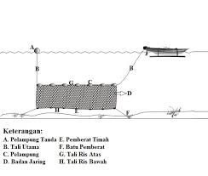
Kontruksi Alat Tangkap Jaring Insang (Gill Net)
Jaring insang (gill net) memiliki bahan utama berupa jaring, selain jaring bagian-bagian lain alat ini yaitu:
Pelampung Tanda
Tali Utama
Pelampung (float) dan Tali pelampung (float line)
Badan jaring (webbing atau net)
Pemberat (sinker) dan Tali pemberat (sinker line)
Batu Pemberat/Jangkar
Tali ris atas
Tali ris bawah

Slide 7
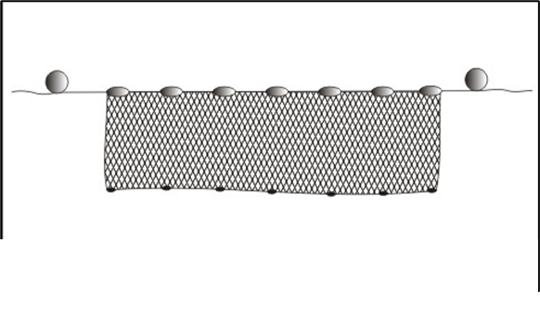
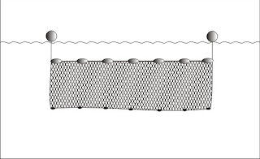
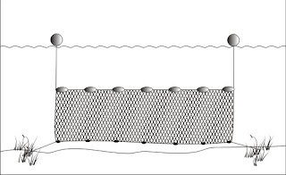
Jenis-Jenis Jaring Insang (Gill Net)
1. Berdasarkan Daerah Penanggkapan / Posisi Gill Net di Perairan
Gill Net Permukaan (Surfface Gill net)
Gill Net Pertengahan (Mid Water Gill net)
Gill Net Dasar (Bottom Gill net)

Slide 8
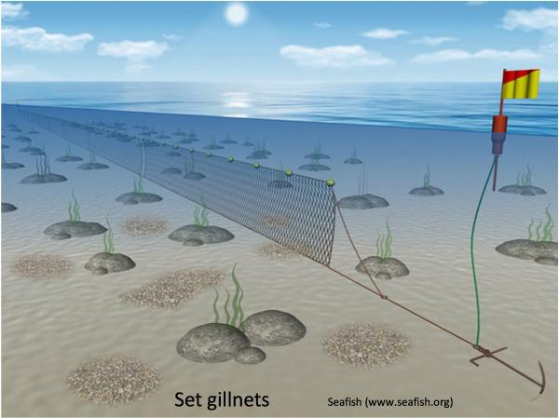
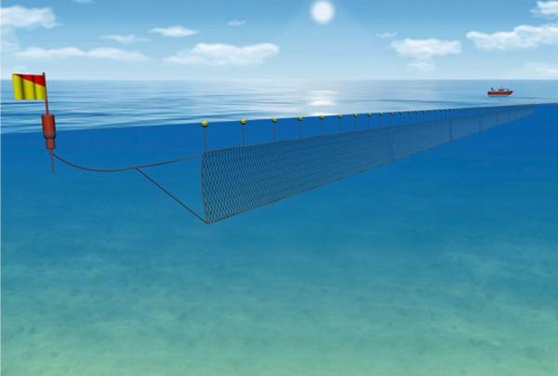
Jenis-Jenis Jaring Insang (Gill Net)
2. Berdasarkan Kedudukan Alat Waktu Dipasang
Fixed (set) Gill Net (Gill Net Tetap)
Drift Gill Net (Gill Net Hanyut)

Slide 9
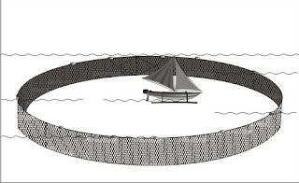
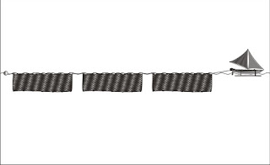
Jenis-Jenis Jaring Insang (Gill Net)
3. Berdasarkan Bentuk Alat Waktu Dioperasika
Gill net Melingkar
Gill Net Mendatar

Slide 10
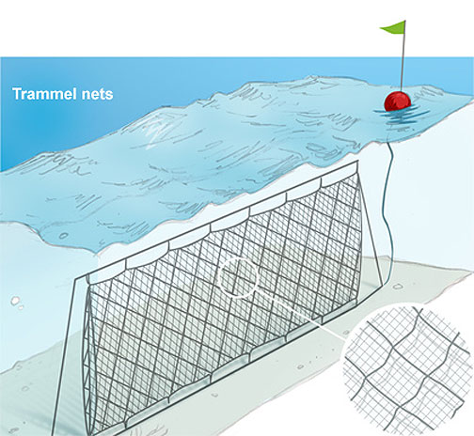
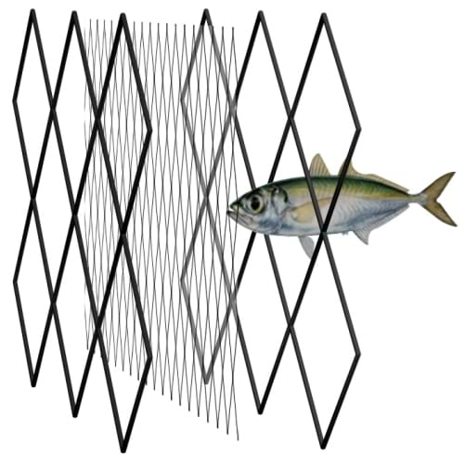
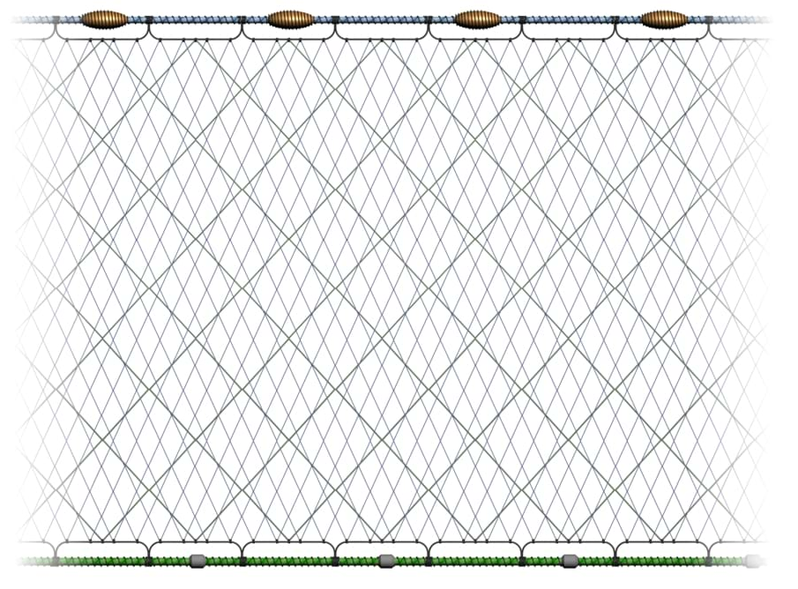
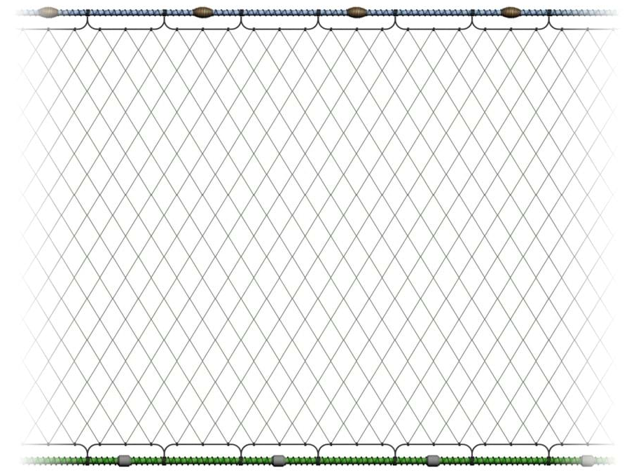
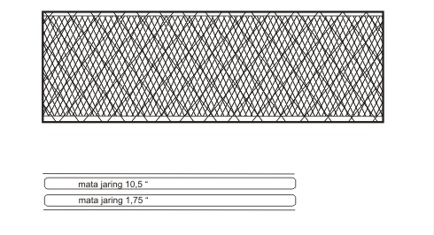
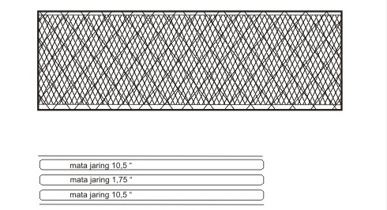
Jenis-Jenis Jaring Insang (Gill Net)
4. Berdasarkan Jumlah Lembaran Jaring
Gill Net Tunggal
Gill Net Lapis Dua
Gill Net Lapis Tiga (Trammel Net)

Slide 11
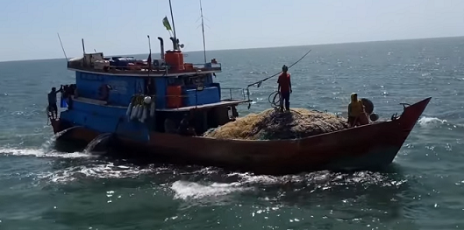
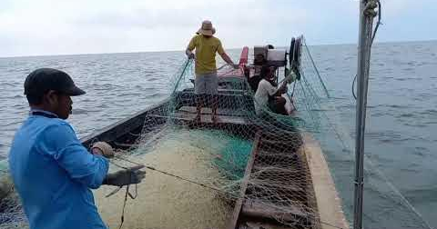
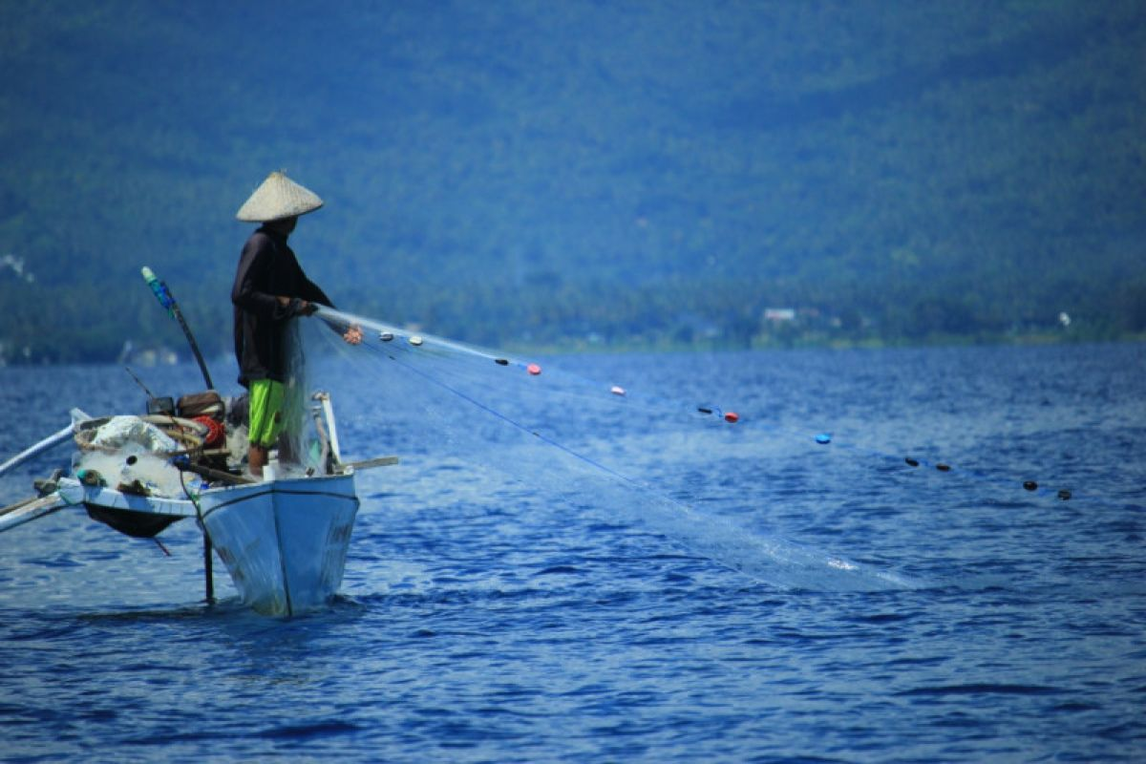
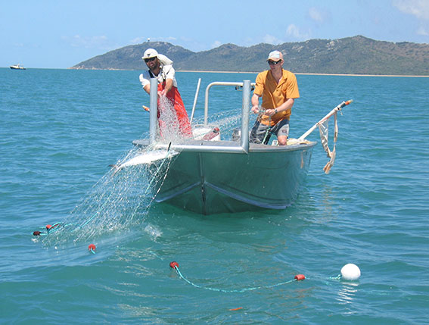
Perahu Jaring Insang (Gill Net)
Dalam operasi penangkapan menggunakan Gillnet, kapal yang digunakan dan jumlah nelayan yang mengoperasikannya berbeda-beda:
Kapal Berukuran 0-10 GT dioperasikan oleh 1-5 orang nelayan
Kapal Berukuran 11-30 GT dioperasikan oleh 6-12 orang nelayan
Kapal Berukuran >30 GT dioperasikan oleh 10-14 orang nelayan

Slide 12
Kelebihan dan Kekurangan Gill Net
1. Kelebihan Gill Net
Selektif: Dapat menangkap jenis ikan tertentu sesuai ukuran mata jaring yang digunakan.
Efisien: Dapat menangkap ikan dalam jumlah yang cukup banyak dalam satu kali pemasangan.
Relatif sederhana: Alat dan cara penggunaannya tidak terlalu rumit.
2. Kekurangan Gill Net
Tidak ramah lingkungan: Dapat menangkap ikan yang tidak menjadi target (bycatch), termasuk spesies yang dilindungi.
Mengancam ekosistem: Pemasangan gill net dalam jumlah besar dapat merusak habitat ikan dan mengganggu rantai makanan.
Berpotensi merusak alat tangkap lain: Jika tertinggal atau dibuang sembarangan, gill net dapat menjadi sampah laut dan membahayakan alat tangkap milik nelayan lain.

Slide 13
TAHAPAN PENGOPERASIAN JARING INSANG (GILL NET)

Slide 14
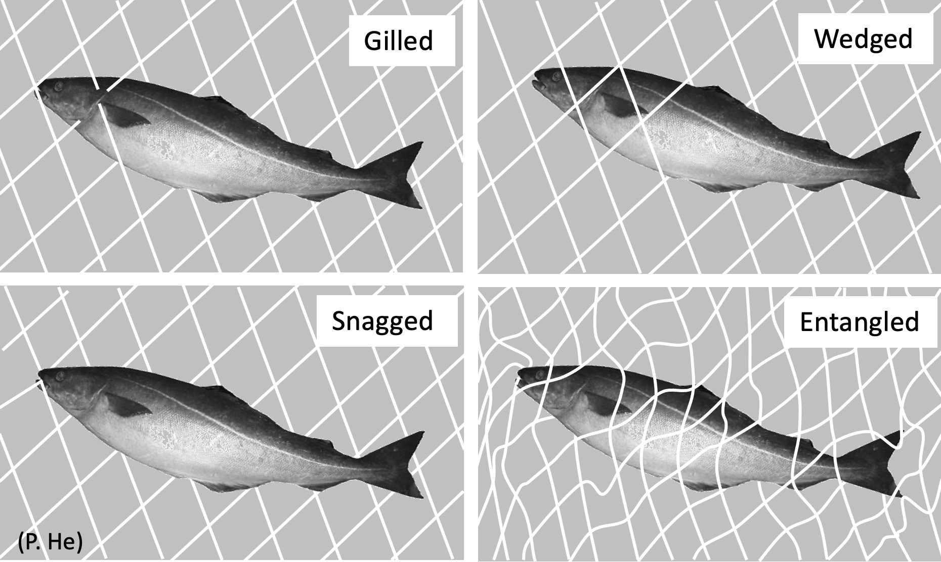
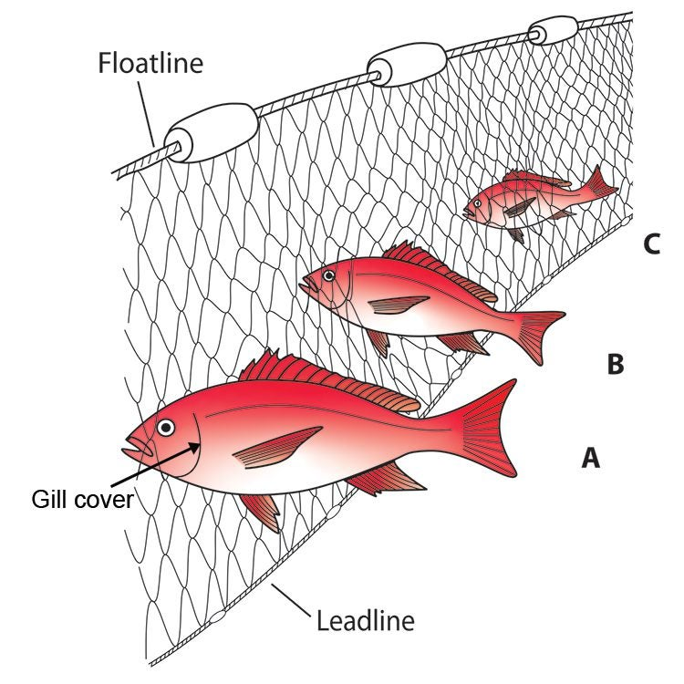
Prinsip Dasar Operasi Gill Net
Pengoperasian dari gill net pada umumnya dilakukan dengan teknik atau secara pasif, tetapi ada juga yang dioperasikan secara semi aktif atau dioperasikan secara aktif.
Gill net adalah jaring yang dipasang tegak lurus dalam air untuk menghadang arah renang ikan. Ikan-ikan tertangkap dengan cara terjerat (gilled) pada mata jaring atau terbelit/terpuntal (entangled) pada tubuh jaring.

Slide 15
Hal-Hal yang Menunjang Keberhasilan Operasi Gill Net
Beberapa hal yang perlu diperhatikan untuk menunjang keberhasilan penangkapan ikan dengan mengunakan alat tangkap jaring insang yaitu:
Spesifikasih alat: (jenis bahan jaring, panjang dan tinggi jaring, pengkerutan jaring, ukuran mata jaring dan warna jaring).
Pengetahuan dan keterampilan nelayan: Pengetahuan akan musim, serta pengaruh osanografi.
Gaya apung dan laju tenggelamnya jaring, secara tidak langsung mempengaruhi lamanya waktu operasi

Slide 16
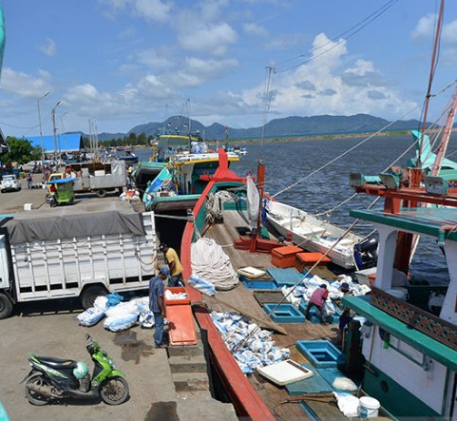
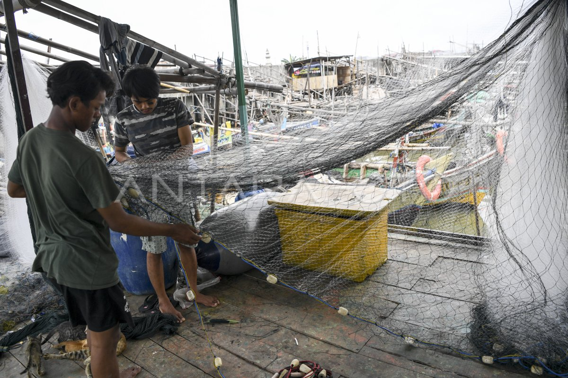
Persiapan yang Dilakukan Sebelum Operasi Penangkapan
Persiapan Konsumsi atau Perbekalan
Persiapan Bahan Bakar
Persiapan Alat Penangkapan ikan (Gill Net)

Slide 17
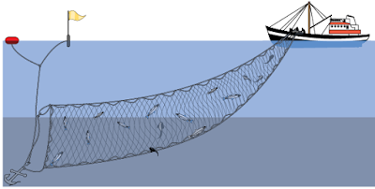
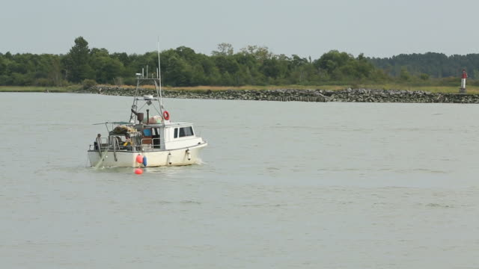
Tahapan Pengoperasian Jaring Insang (Gill Net)
Setting (Penurunan Jaring)
Proses setting (penurunan jaring) dimulai dengan menurunkan pelampung tanda yang dikatakan pada ujung tali selambar ke laut.
Kemudian secara perlahan kapal bergerak mengikuti arah angin dan jaring pun mulai diturunkan, dimulai dengan pelemparan pemberat atau badan jaring bagian bawah dahulu kemudian pelemparan pelampung.
Pelemparan pemberat dan pelampung harus dilakukan dengan tepat agar jaring tidak terbelit sehingga dapat terentang di perairan

Slide 18
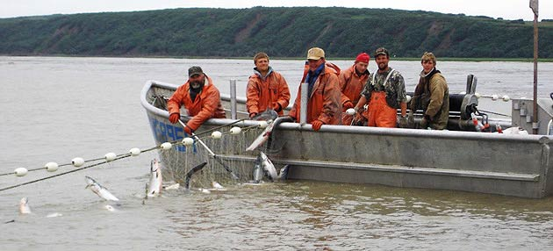
Tahapan Pengoperasian Jaring Insang (Gill Net)
2. Hauling (Pengankatan Jaring)
Proses Hauling (pengangkatan jaring) dimulai setelah jaring didiamkan di perairan beberapa saat
Selanjutnya jaring ditarik secara perlahan ke atas perahu menggunakan alat bantu ataupun tanpa alat bantu
Ikan-ikan yang terjerat atau terbeli pada jaring kemudian dibuka dan disimpan pada palka kapal atau tempat penyimpanan hasil tangkapan.

Slide 19
JENIS HASIL TANGKAPAN JARING INSANG (GILL NET)

Slide 20
Hasil Tangkapan Gill Net
Ikan yang menjadi tujuan penangkapan gillnet adalah jenis ikan pelagis, Ikan demersal, dan biota lainnya (kepiting, udang, dll). Beberapa jenis ikan hasil tangkapan Gill Net yaitu sebagai berikut:
Kakap Merah
Kakap Putih
Kerapu
Biji Nangka
Kurisi
Baronang
Kuwe
Kembung
Layang
10. Selar Kuning
11. Ekor Kuning
12. Tenggiri
13. Tembang
14. Kepiting
15. Udang
16. Lobster, dll

Slide 21
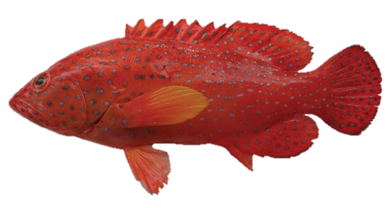
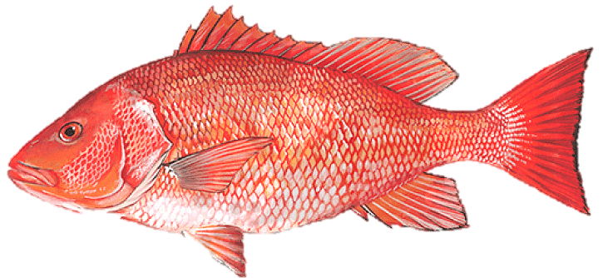
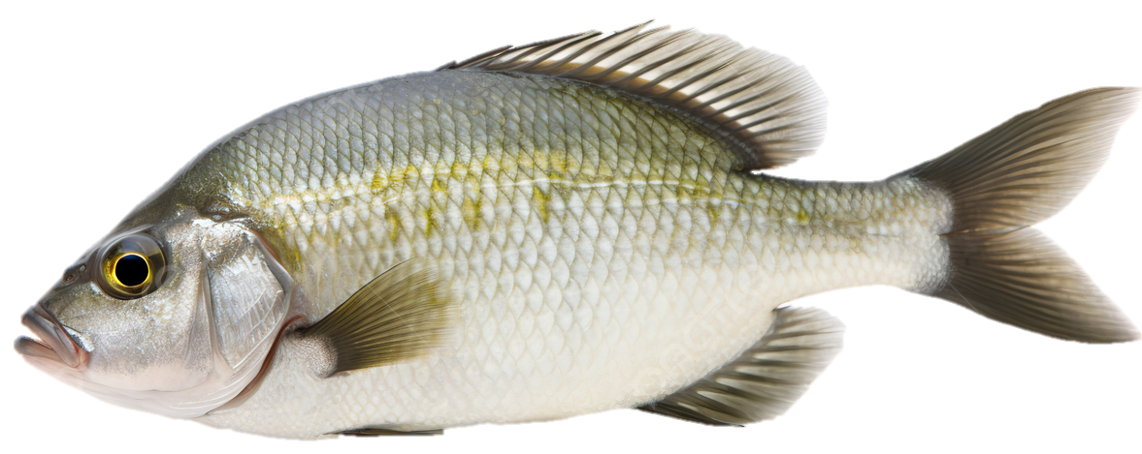
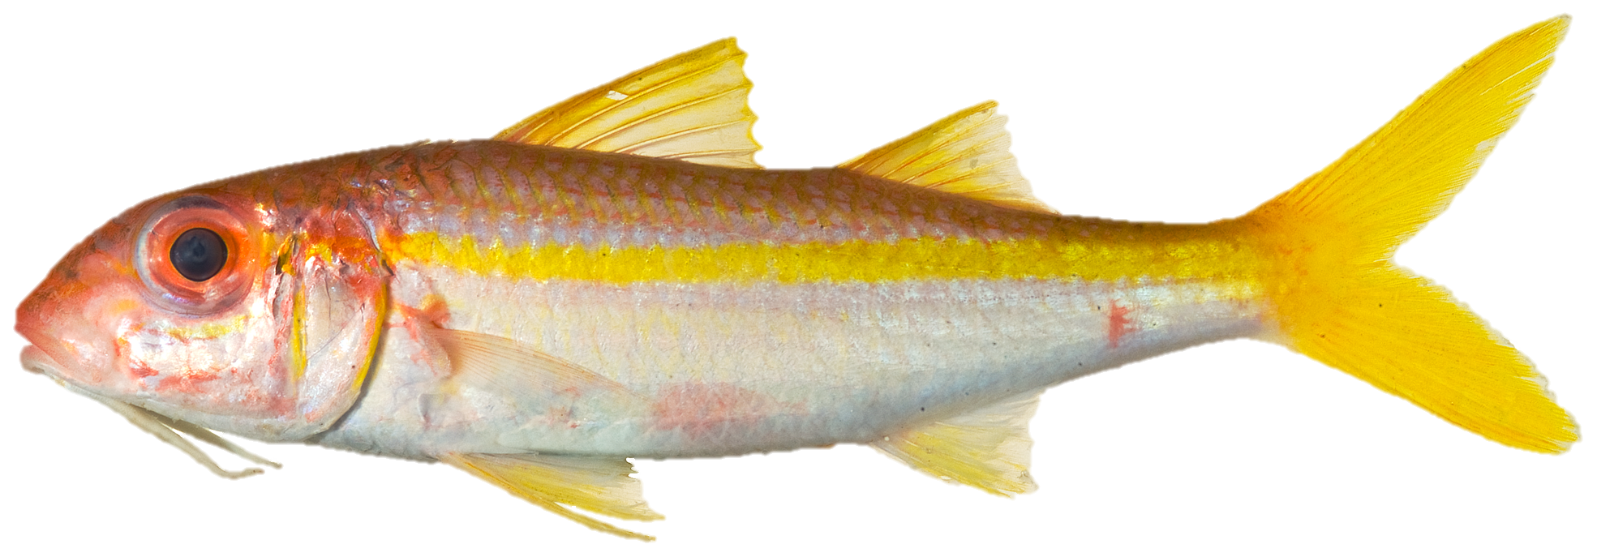
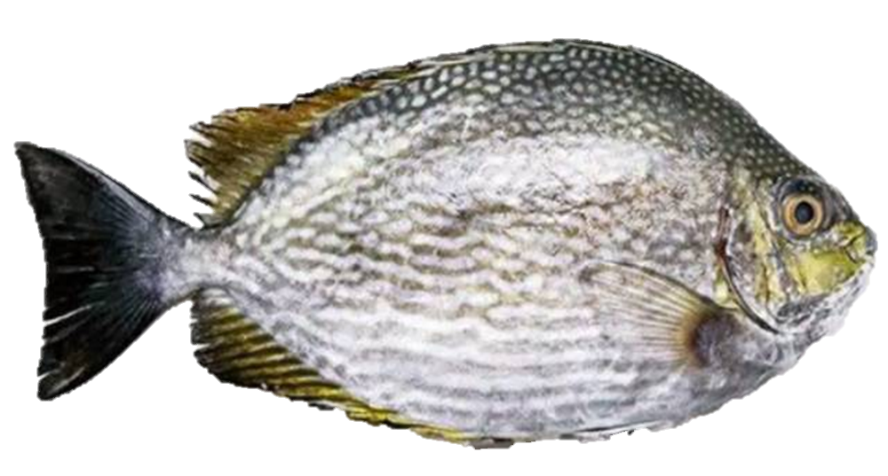
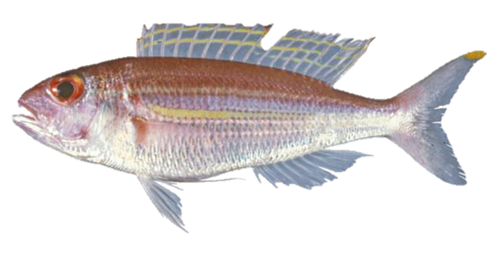
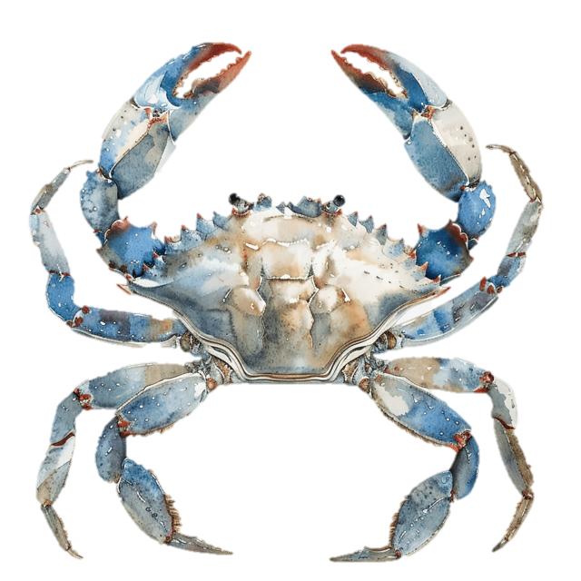
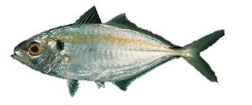
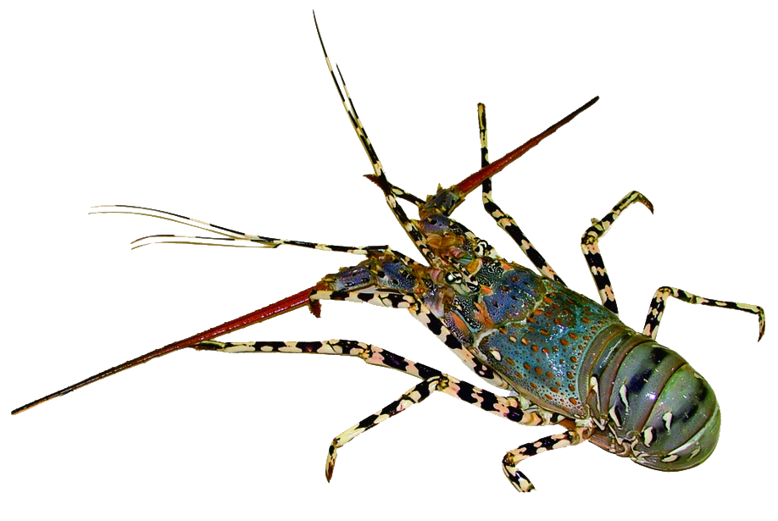
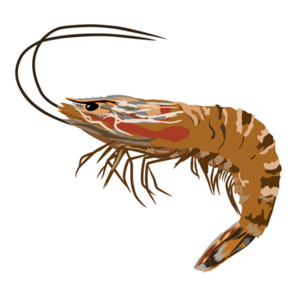
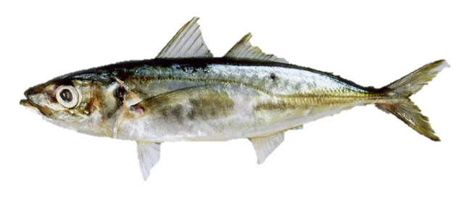
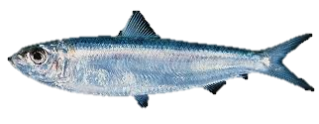
Biji Nangka
Kakap Merah
Kakap Putih
Kerapu Sunu
Kembung
Kuwe
Baronang
Kurisi
Tenggiri
Ekor Kuning
Selar Kuning
Kepiting
Tembang
Udang
Layang
Udang

Slide 22
Referensi
· Ayodhyoa,A.U. Fishing Methods. Bagian Penangkapan Ikan , Fakultas Perikanan IPB. Bogor. 1975.
· Ayodhyoa,A.U. Metode Penangkapan Ikan. Fakiltas Perikanan IPB. Bogor. 1974
· FAO Catalogue of Small Scale Fishing Gear. Published by arrangement with the
· Food and Agriculture Organization of the United Nations by Fishing New .
· Fisherman’s Manual. Published by World Fishing. London. 1976.
· Klust,Gerhard. Bahan Jaring Untuk Alat Penangkap Ikan. Team Penerjemah BPPI Semarang. Balai Pengembangan Penangkapan Ikan. Semarang. 1987.
· Nomura,Masatsune dan Tomeyoshi Yamazaki. Fishing Techniques (1). Japan International Cooperation Agency. Tokyo. 1977.

Slide 23
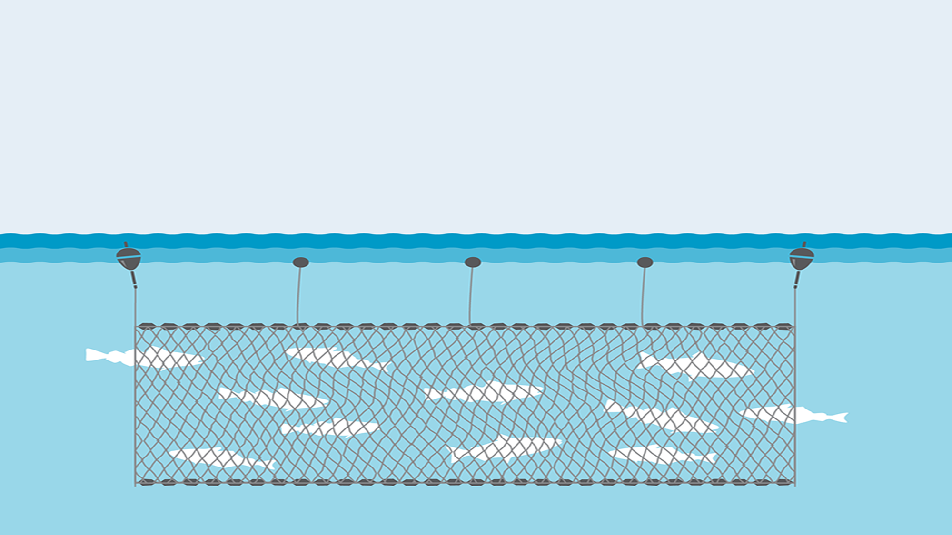
TERIMA KASIH

